Slide 1
أهمية المسرح ودوره في المجتمع
The Importance of Theatre and its role in the Society
د. كاملة الوليد الهنائي
أستاذ مساعد ببرنامج الفنون المسرحية

Slide 2
هل نحن فعلاً نحتاج للمسرح، وهل وجوده مهم في مجتمعاتنا؟
ماذا لو كانت حياتنا كلها علوم وكيمياء وفيزياء ورياضيات بعيداً عن العلوم الانسانية والفنون والمسرح؟
لماذا ظل المسرح صامداً منذ نشأته الأولى في القرن الخامس قبل الميلاد وإلى يومنا هذا رغم ظهور أشكال ووسائل تثقيفية وترفيهية كثيرة أخرى للناس؟
المسرح هل هو وسيلة ترفيه أم صناعة ثقافية؟
ما علاقة المسرح بالمجتمع؟
وكيف يمكن أن يخدم المسرح شرائح المجتمع المختلفة ؟

Slide 3
تعريف المسرح، وتعريف المجتمع:
في تعريف تقليدي ومبسط للمسرح عُرف على أنه : "شكل من أشكال الفن يُجسد فيه الممثلون نصاً مكتوباً إلى عرض تمثيلي على خشبة المسرح".
وأُطلق مفهوم "المجتمع" على: " مجموع الأفراد الذين يعيشون في رقعة جغرافية محددة، والذين تجمع بينهم روابط معينة تثبتها قواعد وضوابط ومؤسسات اجتماعية، ويكفلها القانون".
المسرح وعلاقته بالمجتمع
كيف يخدم المسرح المجتمع ، وكيف يخدم المسرح شرائح مختلفة في المجتمع ؟ (المسرح المدرسي – مسرح الطفل – المسرح وذوي الاحتياجات الخاصة – المسرح والمساجين نموذجاً )

Slide 4
علاقة المسرح بالمجتمع
المسرح ارتبط ارتباطاً وثيقاً بالمجتمع منذ نشأته الأولى، فالعلاقة بين المسرح والمجتمع علاقة قديمة جداً.
أشار الفلاسفة والمفكرين إلى العلاقة بين المسرح والمجتمع منذ آلاف السنين. أشار أفلاطون إلى مفهوم المحاكاة. واستخدم أرسطو أيضاً مفهوم المحاكاة، حيث أكد الفلاسفة على أن الفنون بصفة عامة - بما فيها المسرح- تعد محاكاة للواقع.
المسرح هو المرآه التي تعكس ما يدور في المجتمع من قضايا وأحداث، ويتناولها الكتَاب المسرحيين بطريقة مسرحية فنية مشوقة.

Slide 5
كل الحضارات الكبيرة كانت الفنون بما فيها الفنون المسرحية أحد أوجه نهضتها
دور المسرح وأهميته في بناء المجتمعات الانسانية المتحضرة وترسيخ المبادئ والقيم الانسانية النبيلة تم إثباته على مر التاريخ.
لذلك هناك مقولة ”أعطني مسرحاً أعطيك شعباً مثقفاً“.
- الحضارات استفادت من التوثيق التاريخي الذي قام به المسرح
مسرحية ( برلمان النساء) للكاتب المسرحي أريستوفانيس نموذجاً .

Slide 6
المسرح يرصد التحولات التي تطرأ على بنية المجتمع
وعليه فإننا نجد أن المسرح يساير الأحداث ويواكب التغيرات والتحولات السياسية والاقتصادية والاجتماعية التي تحدث في المجتمعات المختلفة،
فمن خلال دراسة المسرحيات المختلفة يمكن الوقوف على طبيعة المجتمع وعاداته وتقاليده، وكذا مشاكله وقضاياه ونظمه السياسية.

Slide 7
المسرح كظاهرة احتفالية
إن المسرح ظاهرة احتفالية حيث يجتمع حشد من الناس هم مجموعتين الأولى هى جماعة الممثلين والمؤدين، والثانية هى جماعة المشاهدين، و باجتماعهم يتم الجانب الاحتفالى للمسرح.
وإذا تأملنا هذا الجانب الاحتفالى فى المسرح، سنرى الملمح الأخاذ الذى يحتوى جميع الحاضرين جمهوراً وفنانين فى احتفالية البهجة والحماس الذى يزكيه هذا الاجتماع العام.
Theatre brings people together

Slide 8
المسرح كأحد أهم وسائل الاتصال الجماهيري
المسرح استناداً إلى التاريخ قوة مؤثرة فى الجماهير قادرة على تكوين الرأي العام والتأثير فيه.
لذلك يرى د. أحمد صقر أنه برغم اكتشاف أجهزة إعلام حديثة وقوية مثل الإذاعة والتلفزيون والصحافة وغيرها وما صاحبها من تقدم علمي مذهل، فالمسرح ما زال شامخاً يقف بين هذه الأجهزة راسخ الأقدام مثبتاً وجوده كأداة تعبير صادقة عن الرأى العام وكمؤثر قوى فى اتجاهات الجماهير.

Slide 9
من ناحية أخرى فإن ذلك يلقى التبعات على كاهل رجال المسرح من ضرورة الالتزام فى الأداء، وصدق التعبير وضرورة تقديم المسرحيات الجادة المدروسة التى تعبر عن واقع المجتمع دون تزييف للحقائق، ودون الخروج عن معتقدات الشعب وآماله العريضة فى التقدم والرقى والحضارة.
كما أن المسرح يجب أن يلتزم بالعادات والقيم والمبادئ السائدة فى المجتمع وألا يحاول فرض مذاهب سياسية أو اجتماعية معينة لا تتماشى مع طبيعة المجتمع ومواقفه.

Slide 10
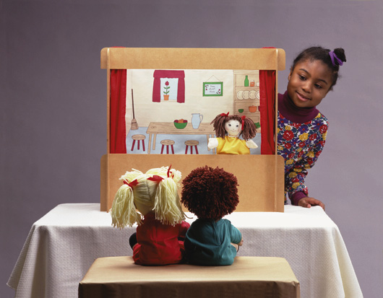
المسرح كمختبر مصغر للحياة

Slide 11
المسرح يدخل في كل جانب من جوانب حياتنا
- المسرح و الأدب - المسرح وعلم الاجتماع
المسرح وعلم النفس - المسرح والاقتصاد
المسرح و السياسة - المسرح و الدين
وولف شنايدر Wolfgan Schneider يرى أن المسرح هو أحد أهم الفنون في الحياة الثقافية للمجتمعات البشرية لأنه يدخل في كل جانب من جوانب الحياة.

Slide 12
المسرح يوحدنا تحت مظلة الانسانية
المسرح يصور ويعكس الحياة الجمعية للإنسان، يسلط الضوء على قضايانا الانسانية المشتركة رغم اختلاف الثقافات والأعراق والأديان ليجمعنا ويوحدنا تحت مظلة الانسانية
- المسرح ضمير الناس المعبر عن أحلامهم وتطلعاتهم وأفكارهم وهمومهم

Slide 13
كيف يخدم المسرح شرائح المجتمع المختلفة ؟
(المسرح المدرسي – مسرح الطفل – المسرح وذوي الاحتياجات الخاصة – المسرح والمساجين نموذجاً )

Slide 14
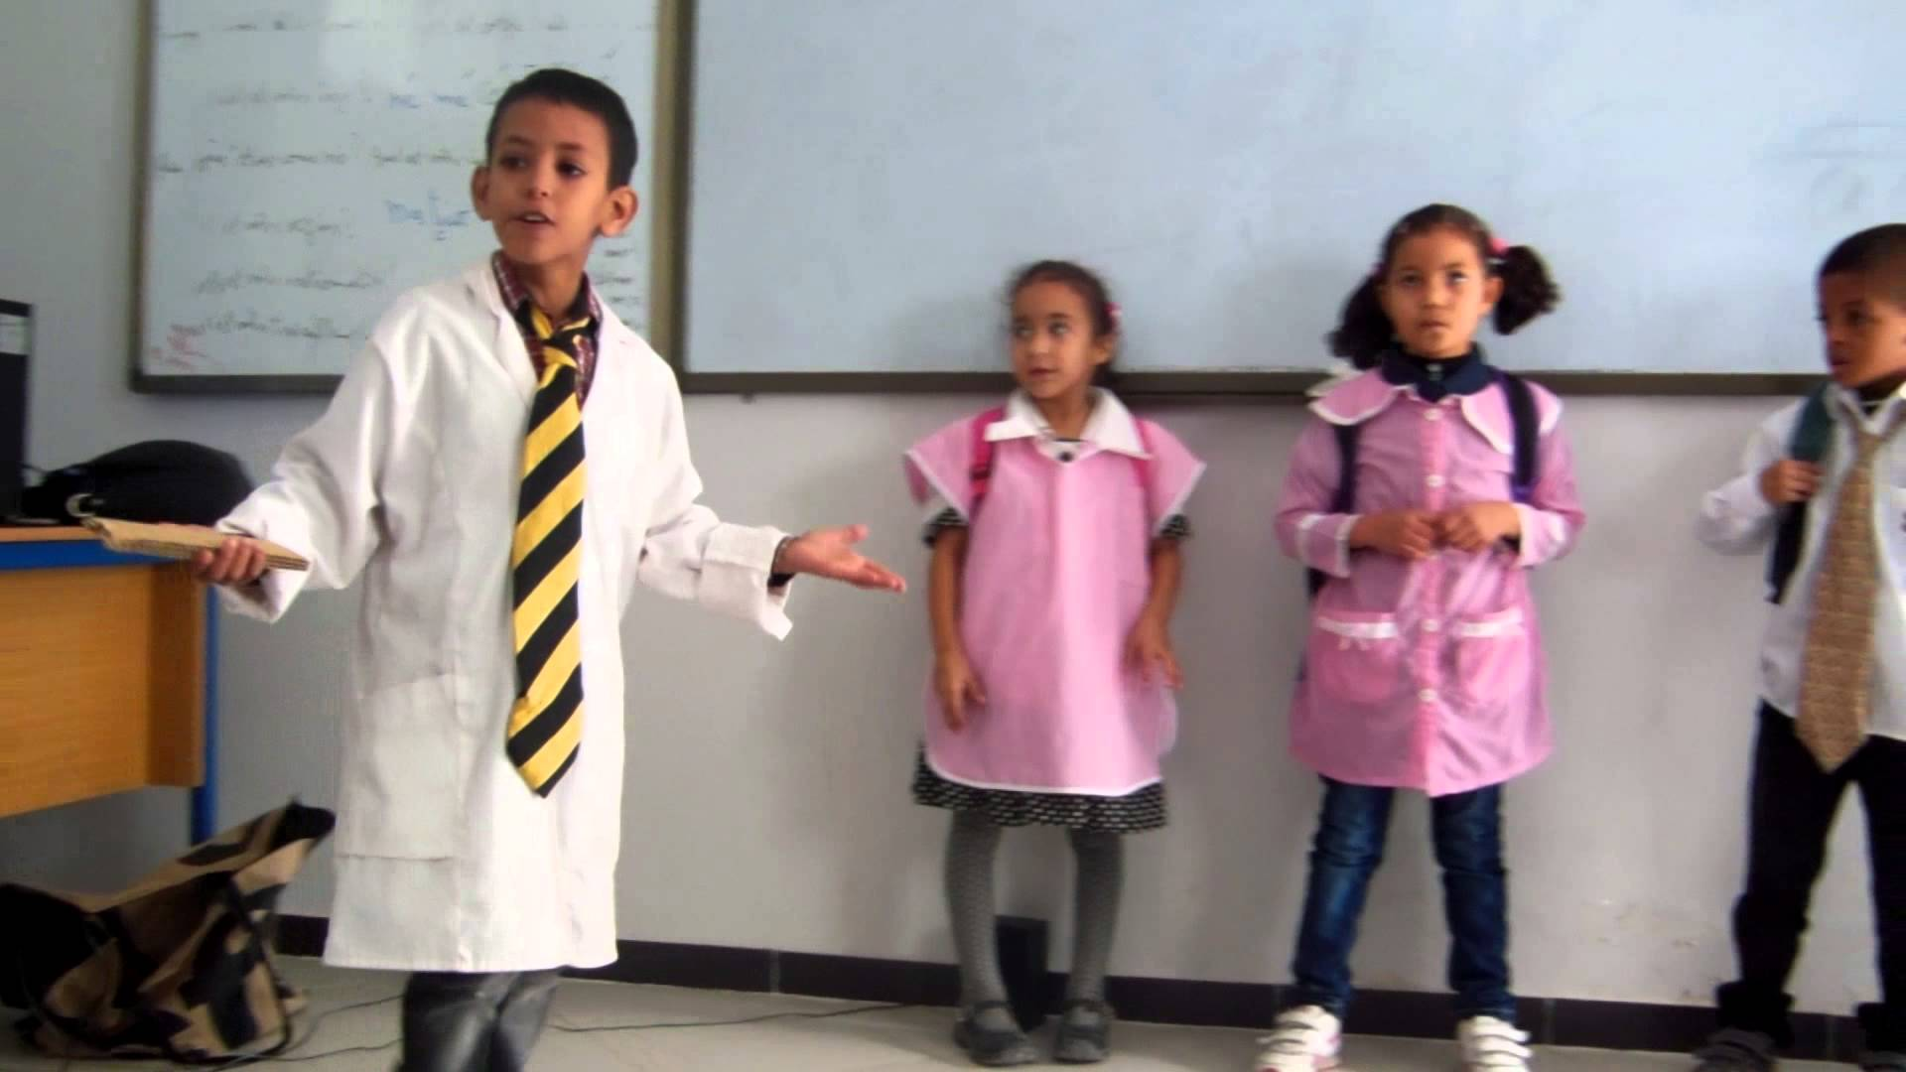
المسرح المدرسي

Slide 15
أهداف المسرح المدرسي
كشف المواهب الفنية والمسرحية وتنميتها لدى الطالب.
تنمية الجانب الإبداعي لدى الطلبة وتنشيط خيالهم
تنمية القدرة على التعبير والإلقاء بالإضافة إلى علاج بعض جوانب القصور في النطق أو مواجهة الجمهور
معالجة بعض المشكلات السلوكية والنفسية والاجتماعية لدى الطلاب، سواء كانوا جمهوراً أو مشاركين
تمكين الطالب من استيعاب المعلومات الدراسية، عن طريق ”مسرحة المناهج“ ليتفاعل معها التفاعل الإيجابي المطلوب

Slide 16
أكدت الباحثة جانيريت (Neryl Jeanneret) على أهمية وجود مقررات للفنون ضمن المنهج الدراسي بالمدارس وعمل موازنة بين هذه المقررات وبين المقررات التعليمية الأخرى، لأن الفنون تساعد على زيادة قدرات الطلبة الأكاديمية وفقاً لما أظهرته نتائج الدراسات التي قام بها الباحثين، فعندما خُصصت % 25 أو أكثر من المنهج الدراسي لمقررات الفنون اكتسب الطلبة قدرات أكاديمية متفوقة، مما يدل على وجود علاقة واضحة بين تعلم الفنون والمواد الأخرى.

Slide 17
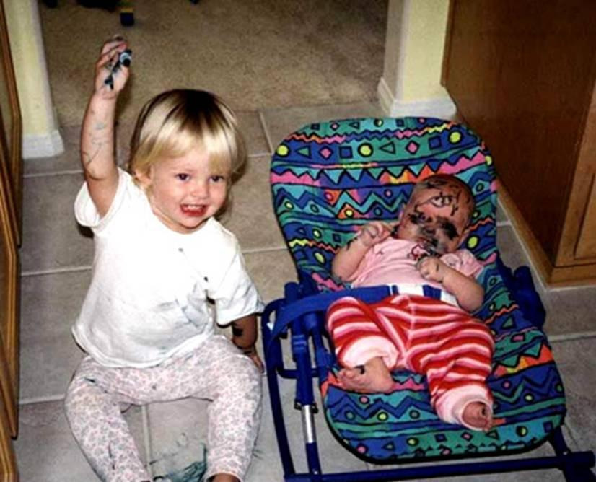

Slide 18
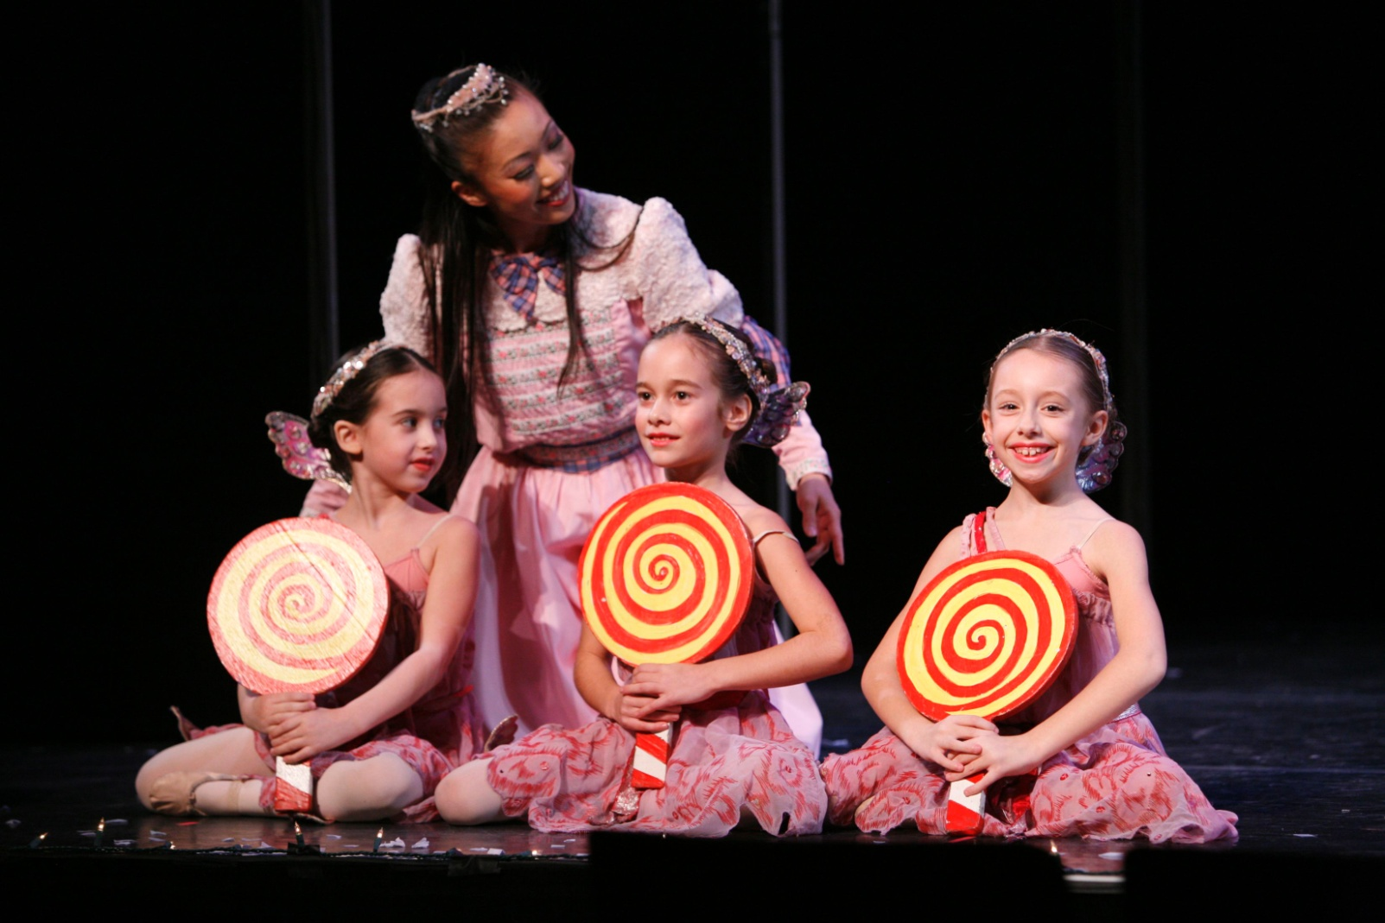
مسرح الطفل

Slide 19
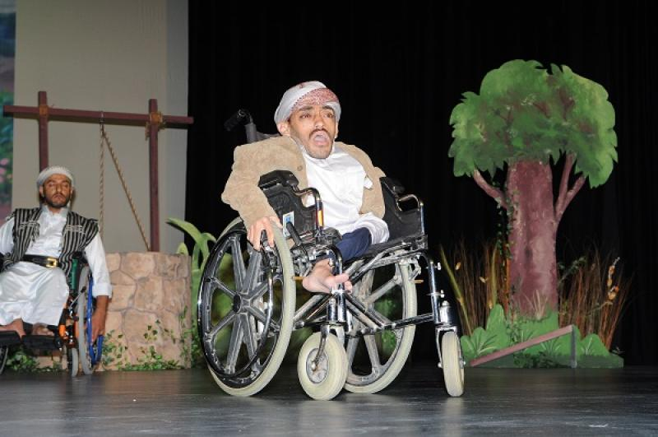
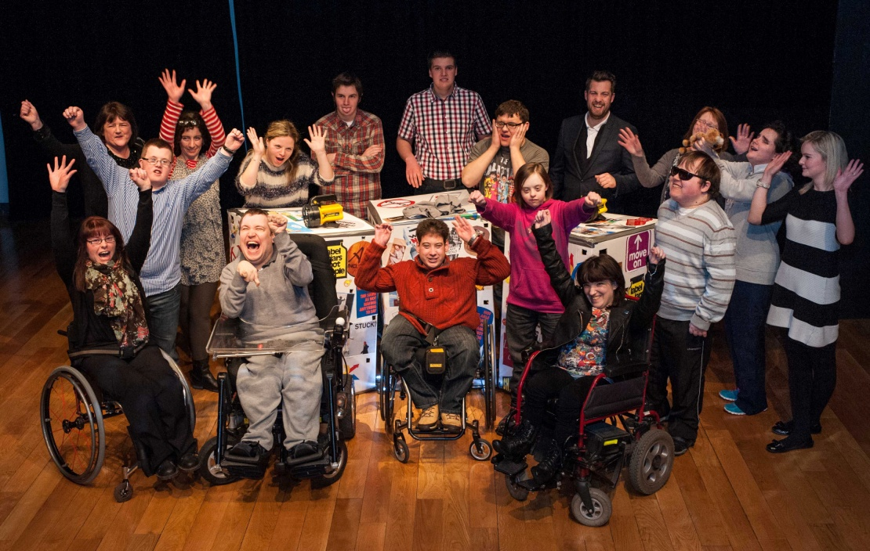
المسرح وذوي الاحتياجات الخاصة

Slide 20
المسرح والمساجين

Slide 22
لماذا تدريس المسرح في العالم، وفي كلية المجتمع بدولة قطر الآن؟
اذا احتجت للعلاج من مرض ما إلى أين ستذهب؟
بكل تأكيد لا يكون خيارك هو النجار أو الحداد
إذاً التخصصية في التعليم مهمة في القرن الحادي والعشرين
المسرح علم واسع وفيه تخصصات دقيقة
على سبيل المثال: لو بحثنا في جوجل عن كتب المسرح لوجدنا أكثر من 1000 كتاب عربي عن المسرح

Slide 23
هل نريد مسرحاً للتسلية والإمتاع والترفيه؟ هل نريد مسرحاً لنشر الثقافة؟
أم مسرحاً يسلط الضوء على قضايانا الملحة ويناقشها وربما يقترح بعض الحلول لها؟
هل نريد مسرح دعائي تعبوي ثوري يدفع الجماهير للتغيير الايجابي والتغيير للأفضل في كل المجالات؟
هل نريد مسرحاً جمعياً يسلط الضوء على قضايانا الانسانية المشتركة رغم اختلاف الثقافات والأعراق والأديان ليجمعنا ويوحدنا تحت مظلة الانسانية ؟

Slide 24
المسرح يمكن أن يكون كل هذا ، فهو فن انساني بمعنى الكلمة.
فن حضاري تثقيفي تنويري.. فن يسلينا و يمتعنا .. يُضحكنا ويبكينا..
فن يجعلنا نفكر و نتأمل، ونفعل ونثور ونتغير، لكن المسرح ليحقق كل هذا يحتاج إلى فضاءات الحرية حيث لا يحد الإبداع أية قيود، ويحتاج أيضاً لمن يتبناه ويؤمن برسالته و دوره في المجتمع.

Slide 25
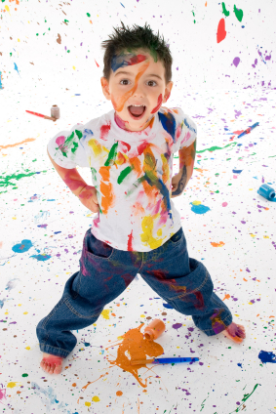
شكراً لكم
Thank you

